Slide 1
G3061: Historická a stratigrafická geologie – 10. cvičení
Mezozoikum 2

Slide 2
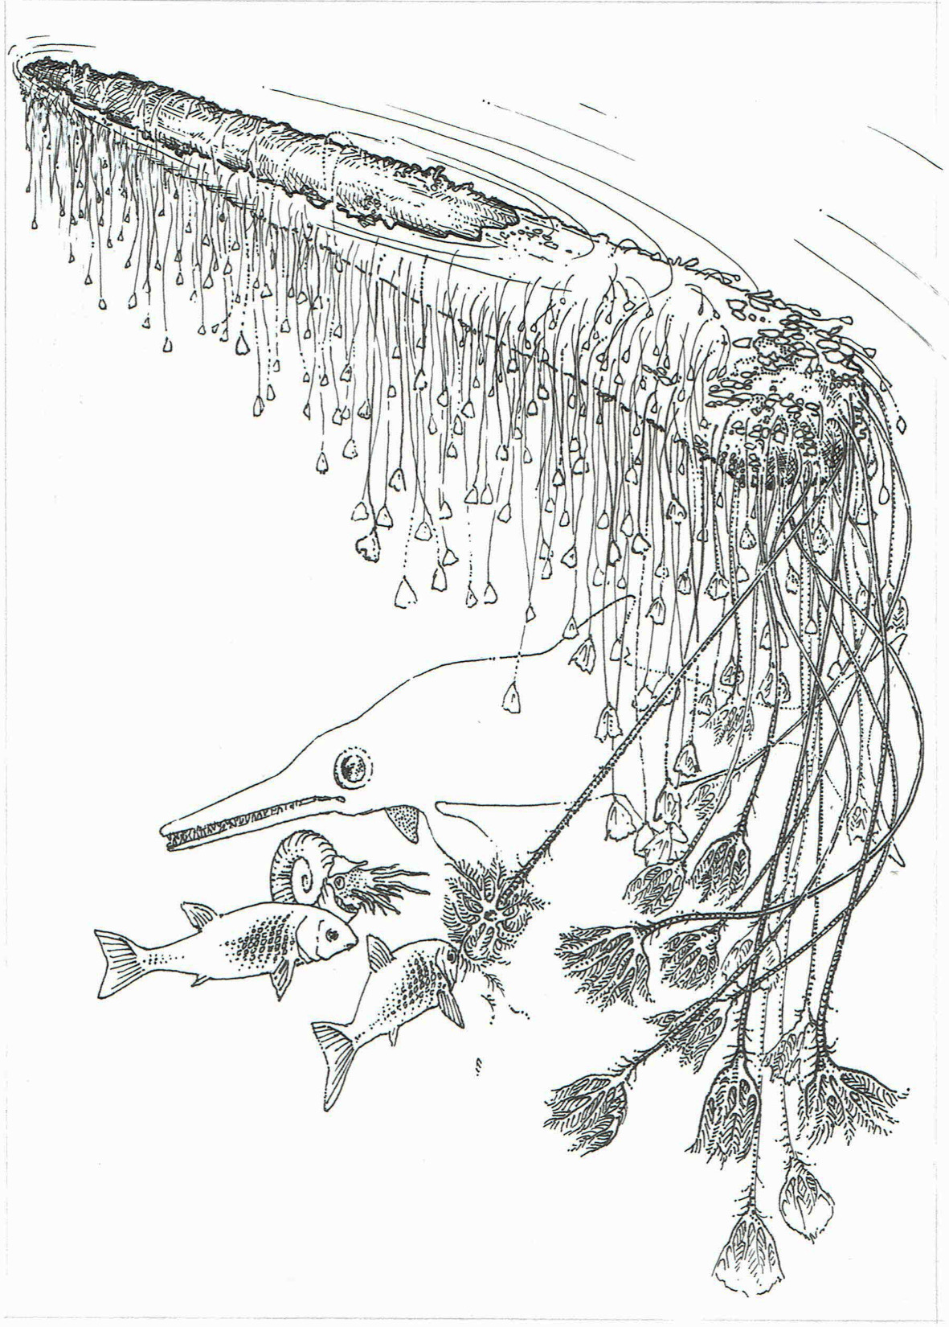
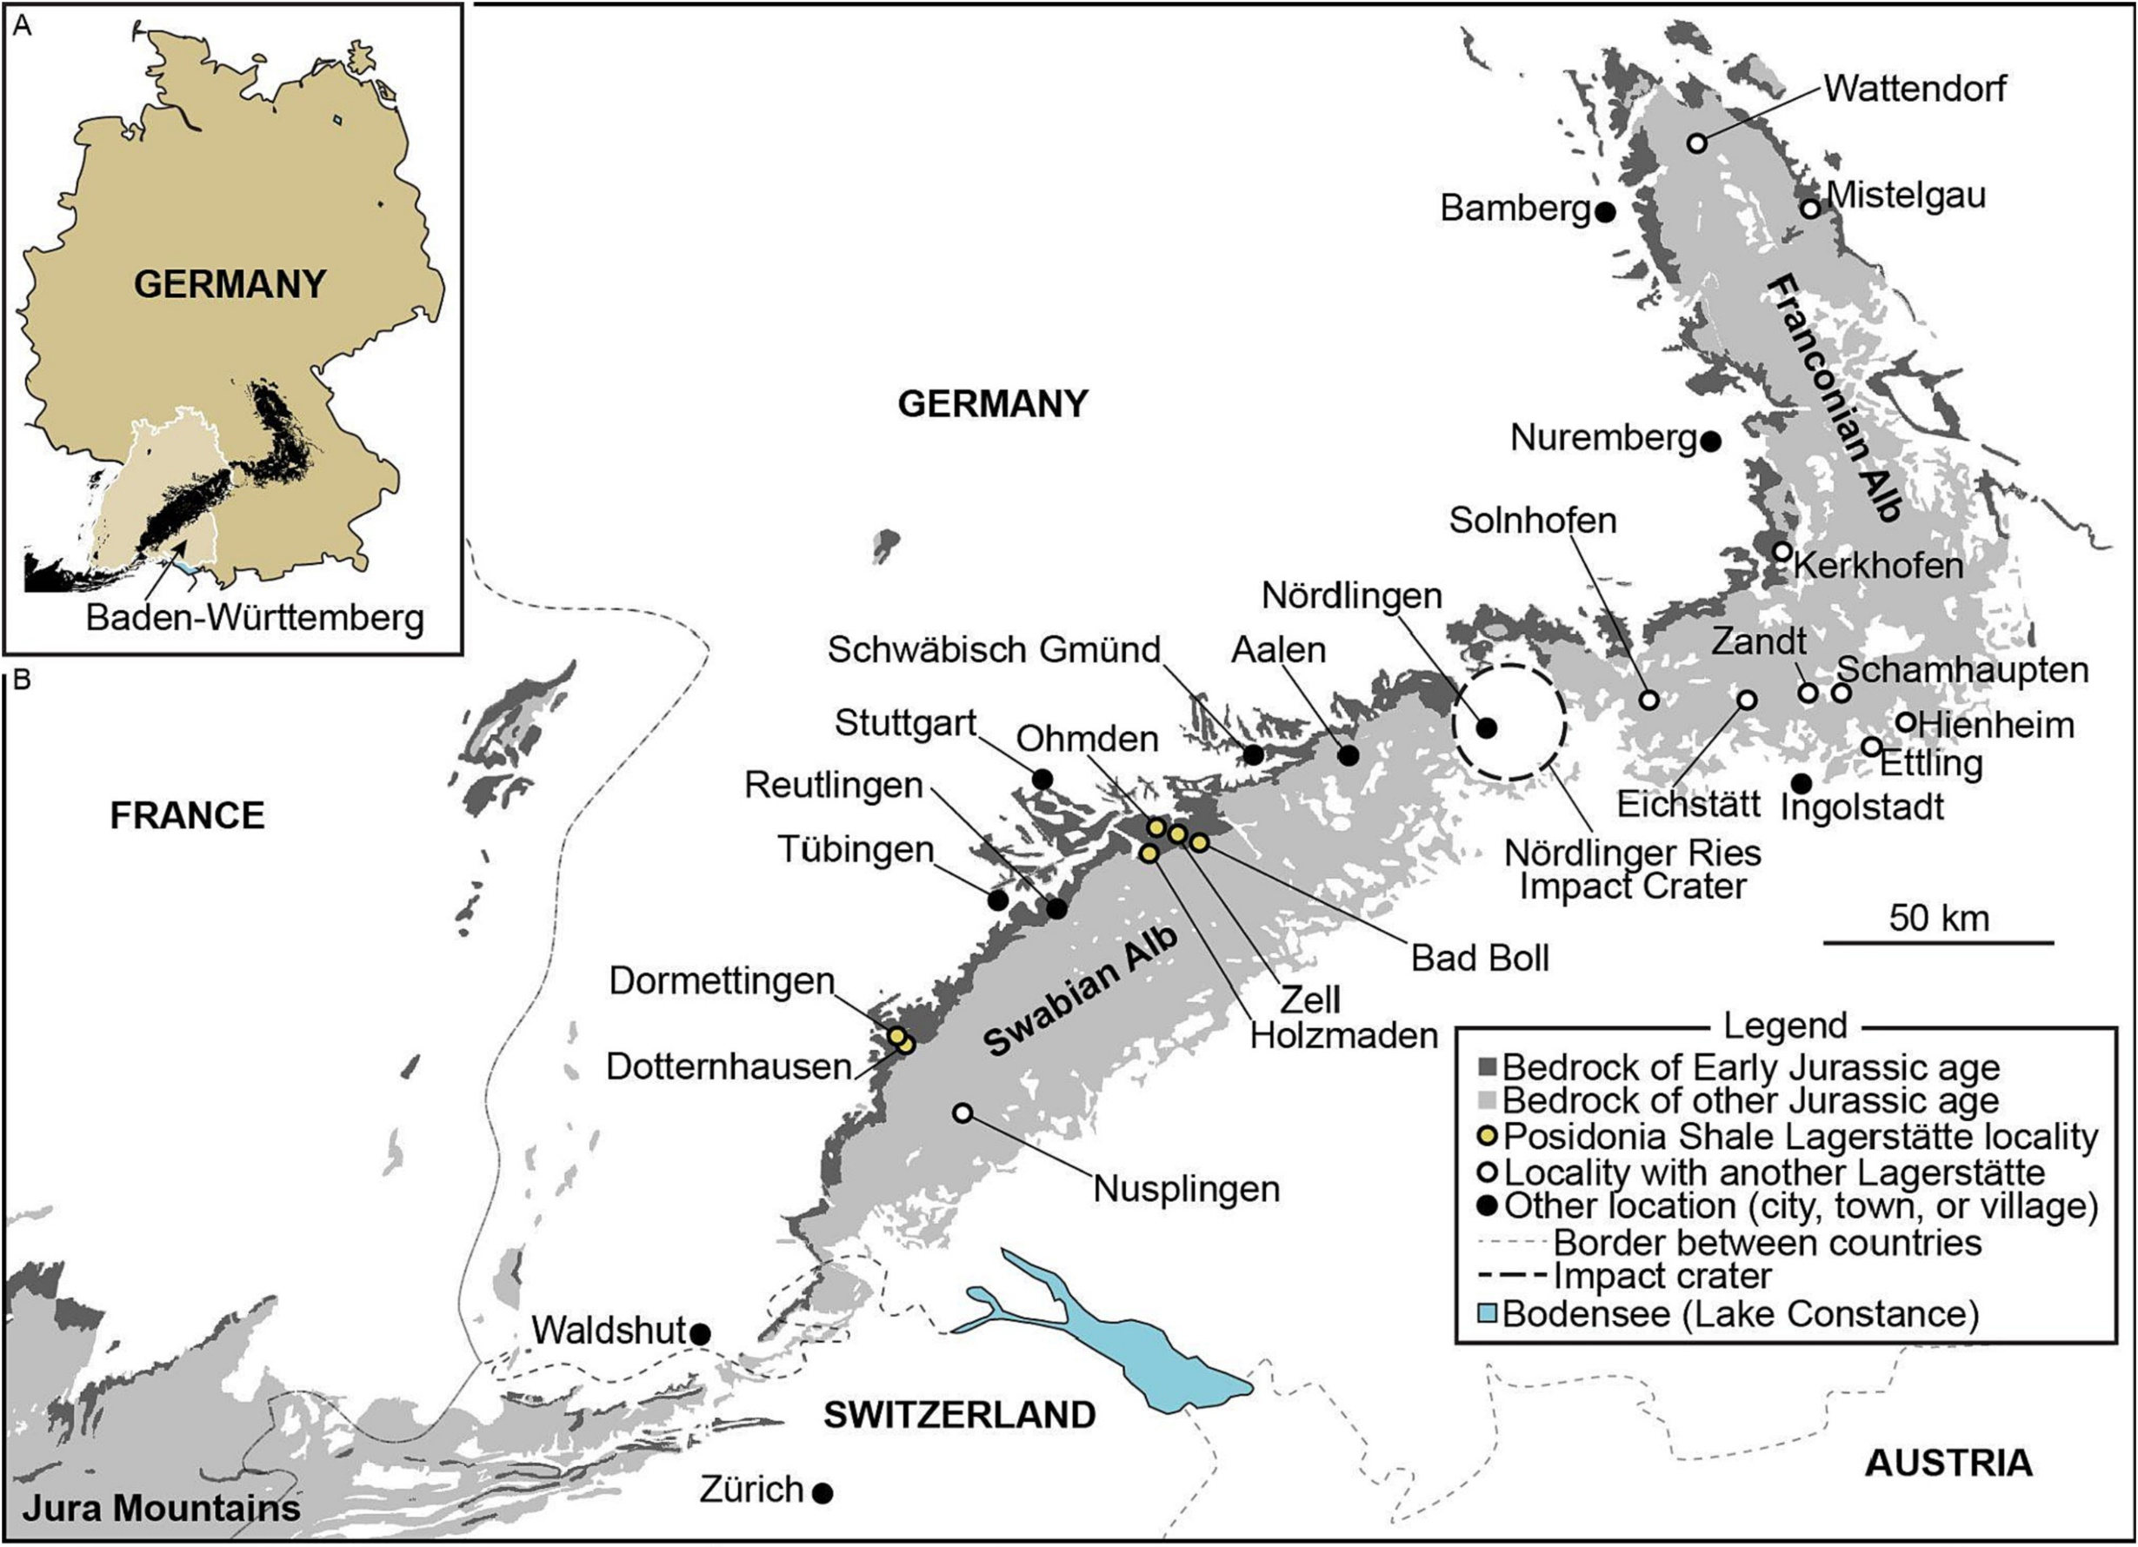
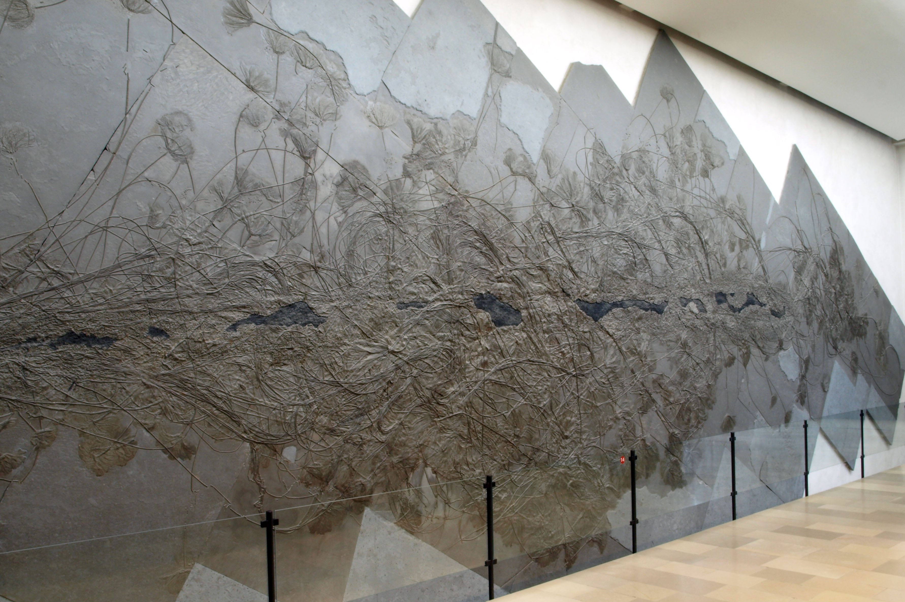
Lagerstätte
Sediment obsahující nevšední množství fosilií s velmi dobrým zachováním.
- součástí často měkké tkáně a tělní pokryv
Holzmaden
Německo, Bádensko-Württembersko
posidoniové břidlice/sachrangské souvrství
spodní jura – toark (178 – 183 Ma)
– sedimenty epikontinentálního moře s anoxickým dnem – bitumenní černé břidlice
Amoniti, belemniti, mlži, plži, krinoidi, hmyz, ryby, ichtyosauři, plesiosauři, želvy, krokodýli, pterosauři, dinosauři
Hunter et al. 2020
https://doi.org/10.1016/j.earscirev.2023.104323
18 m dlouhá kolonie krinoidů

Slide 3
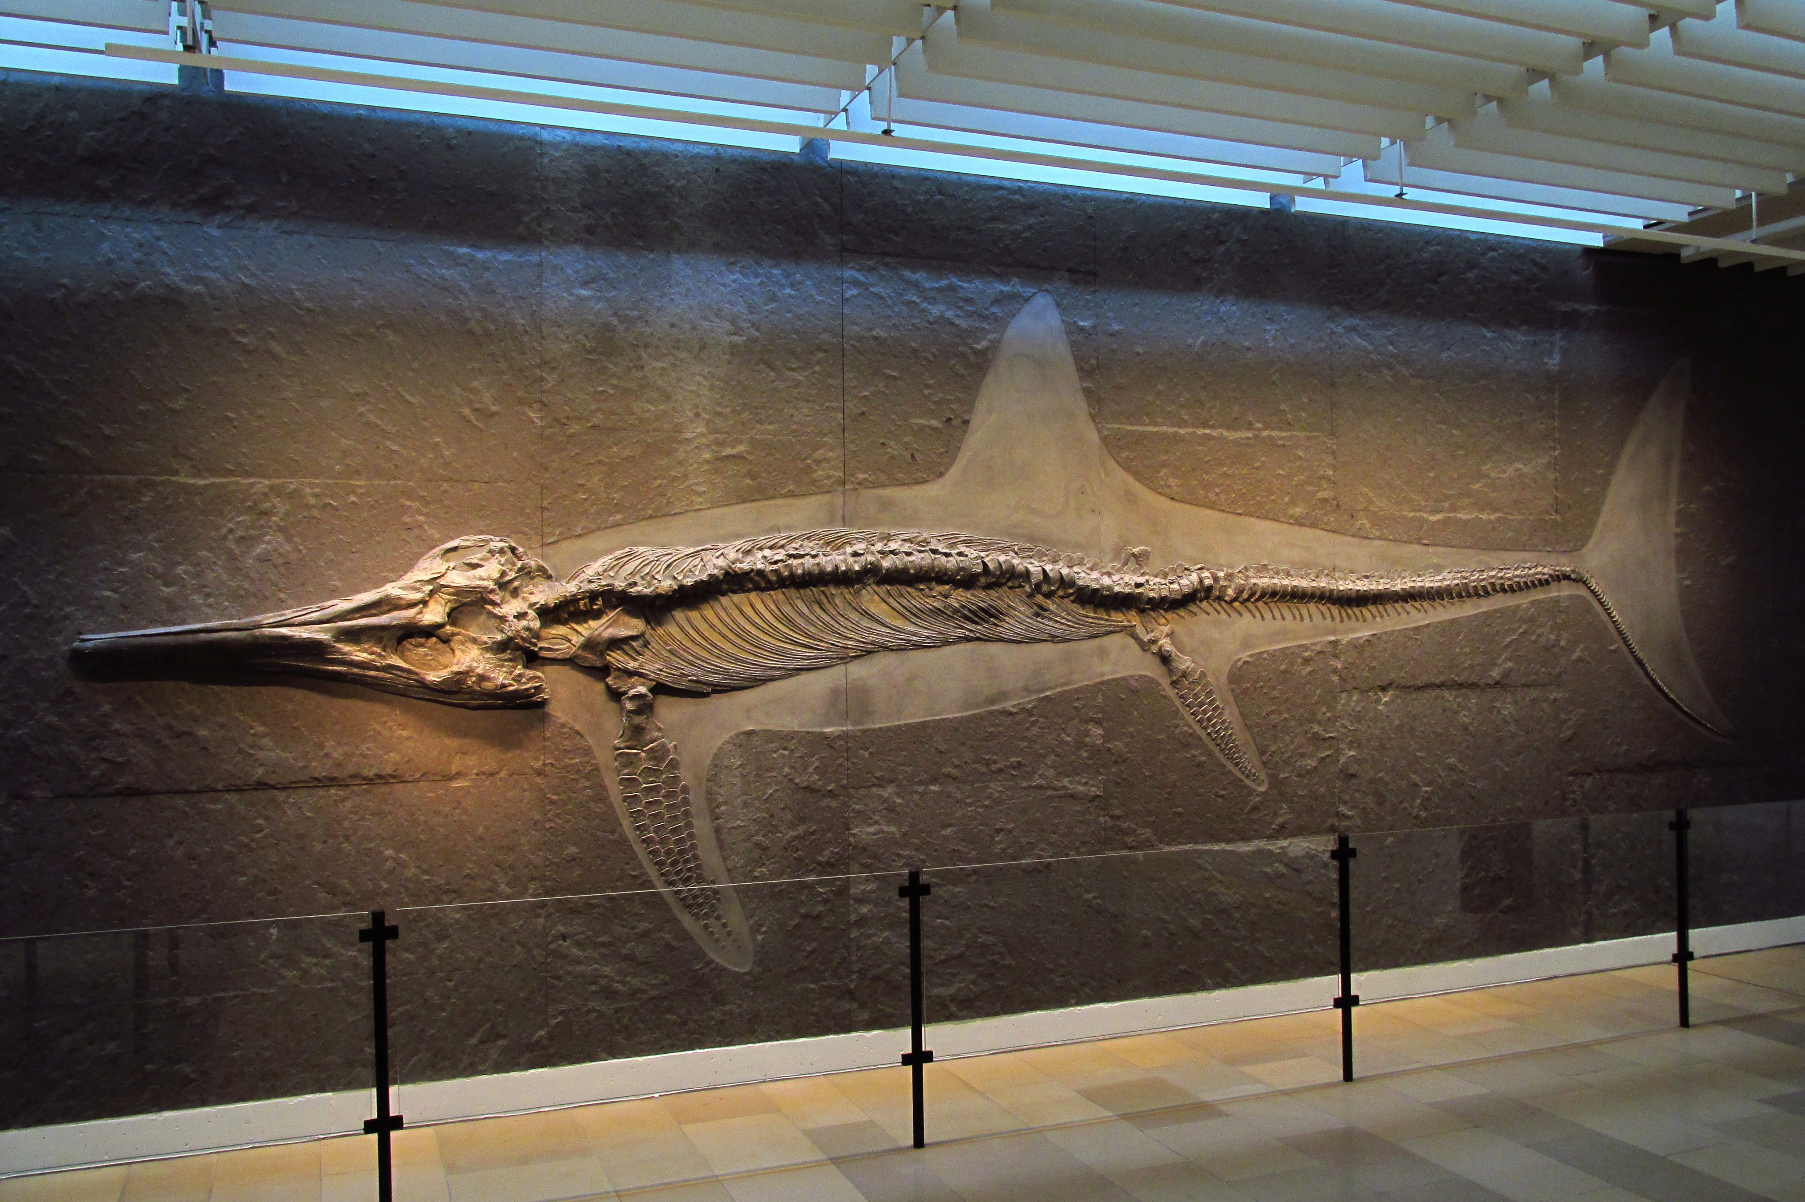
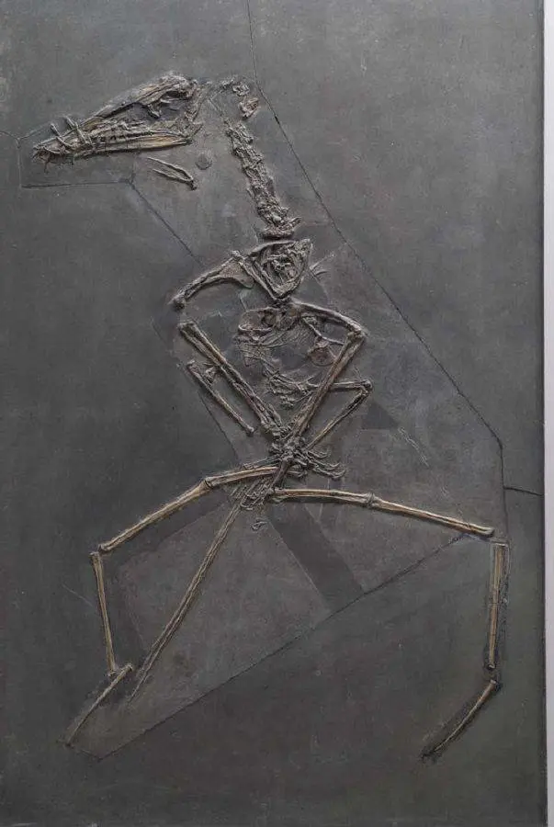
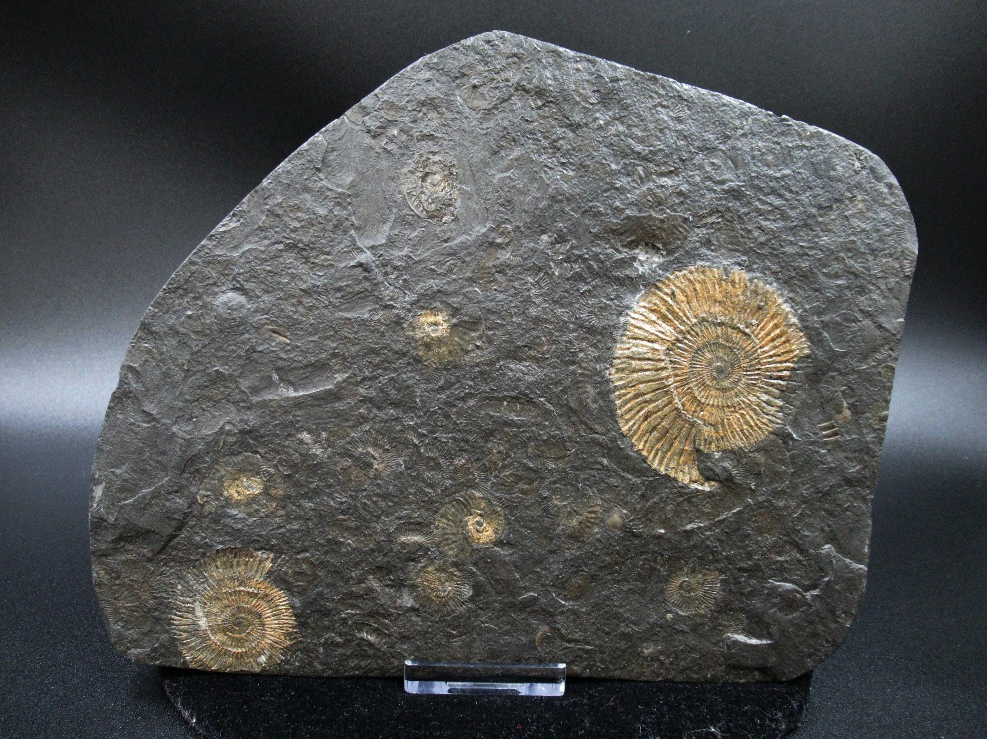
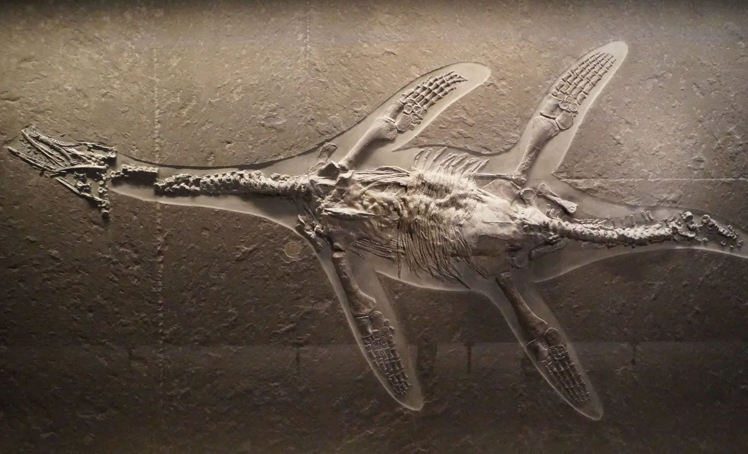
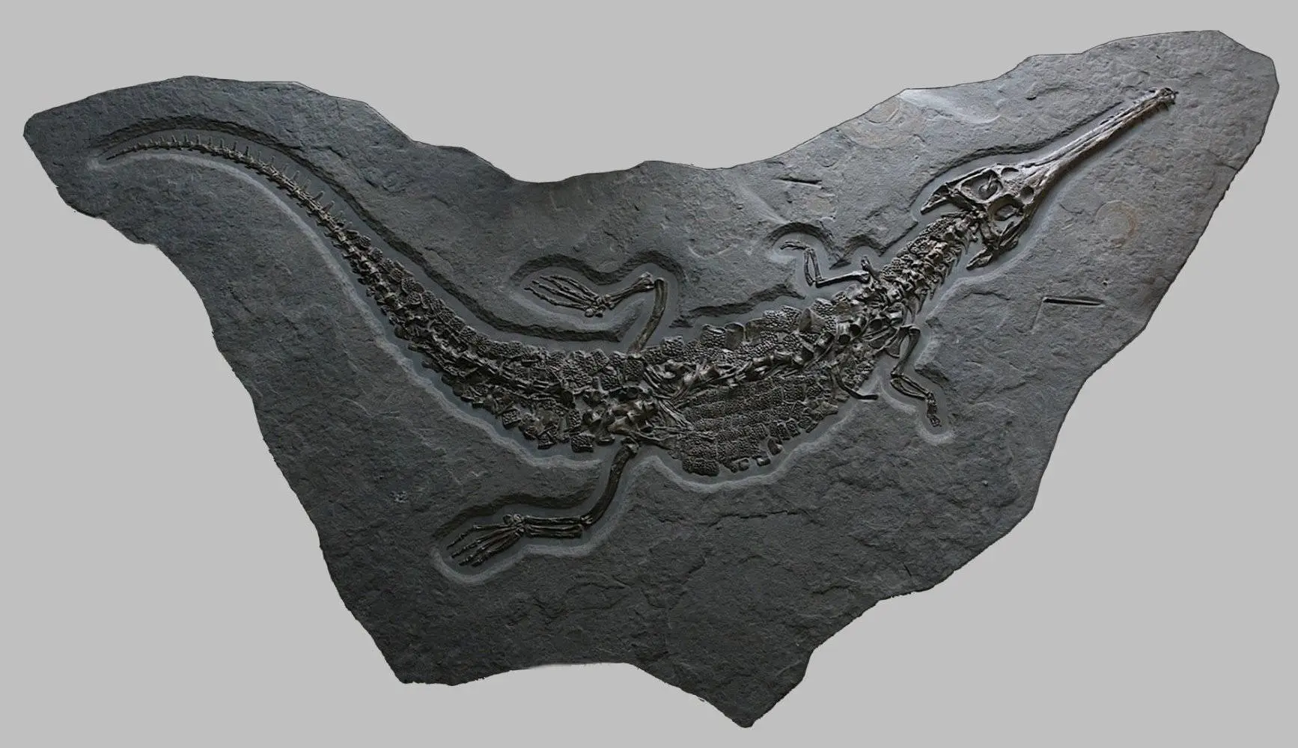
Temnodontosaurus via Twitter @dinosven
Dorygnathus banthensis
Dactylioceras
Stenosaurus bollensis
Hauffiosaurus zanoni

Slide 4
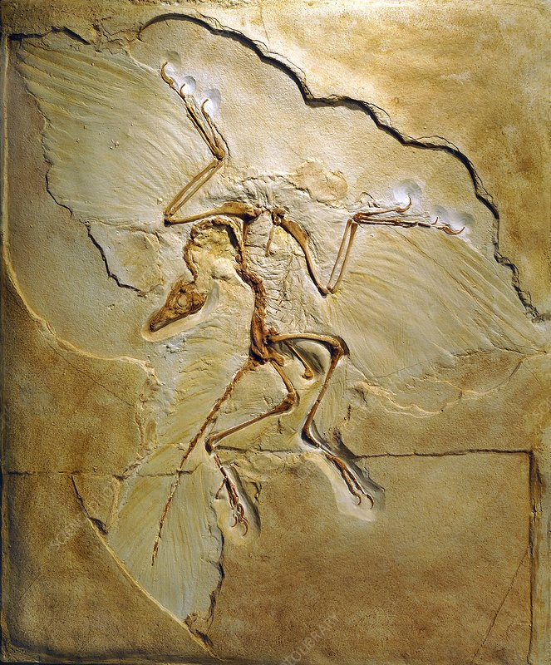
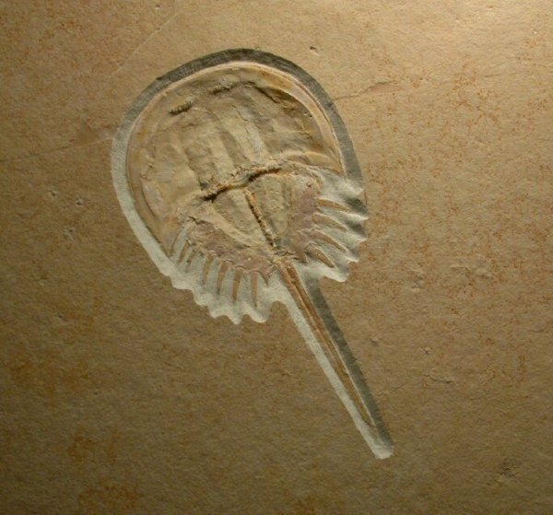
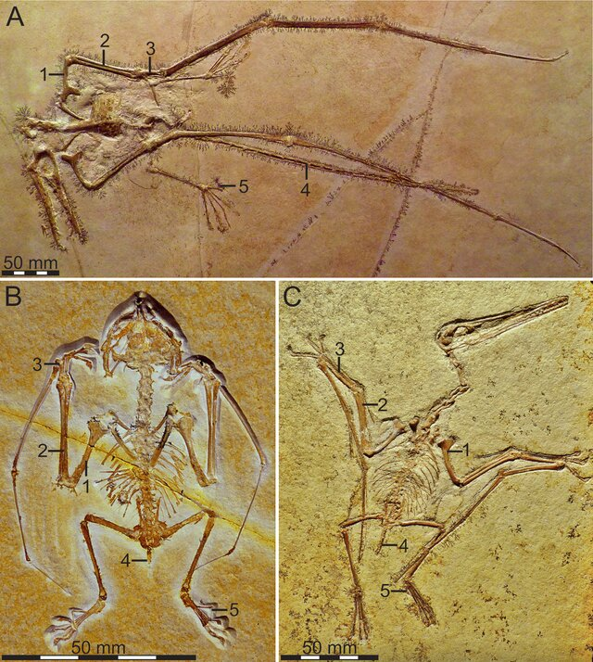
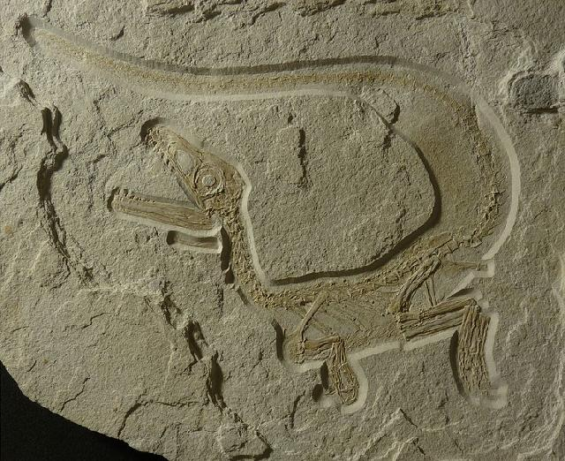
Archaeopteryx (Berlin specimen)
Mesoliminus walchi
Solnhofen
Německo, Bavorsko
solnhofenské vápence/altmühltalské souvrství
Svrchní jura – tithon (150 – 145 Ma)
– sedimenty hypersalinního lagunárního prostředí – světlé litografické vápence
Hlavonožci, korýši, ostrorepi, vážky, ryby, ještěrky, ichtyosauři, želvy, dinosauři - archeopteryx, pterosauři
Sciurumimus albersdoerferi
Pterosauři

Slide 5
Anoxické eventy mezozoika
Černé břidlice – nedostatek kyslíku ve spodní vodě – nahromadění organické hmoty.
Napojení na zvýšenou vulkanickou aktivitu, δ¹³C anomálie a organickou aktivitu.
!Hypotetický průběh!: vulkanická aktivita -> zvýšení zvětrávání -> euthrofizace oceánů -> zvýšení primární produktivity -> spotřeba kyslíku -> anoxie!
Jura
Křída
Toarcian oceanic anoxic event T-OAE
pliensbach/toark (183 Ma)
Období oceánské transgrese a vysokých globálních teplot.
Asociace s Karroo-Ferrar LIP.
A
Selli event OAEa1
apt (120.5 Ma)
Asociace s Ontong Java Plateau.
Bonarelli event OAE 2
cenoman/turon (93,5 Ma)
Období celosvětové oceánské transgrese a termálního maxima
Asociace s Karibsko-Kolumbijskou LIP a Arktickou LIP.
https://www.nature.com/articles/s41598-023-30072-6
https://www.nature.com/articles/s43247-024-01310-0
https://doi.org/10.1016/j.earscirev.2020.103283

Slide 6
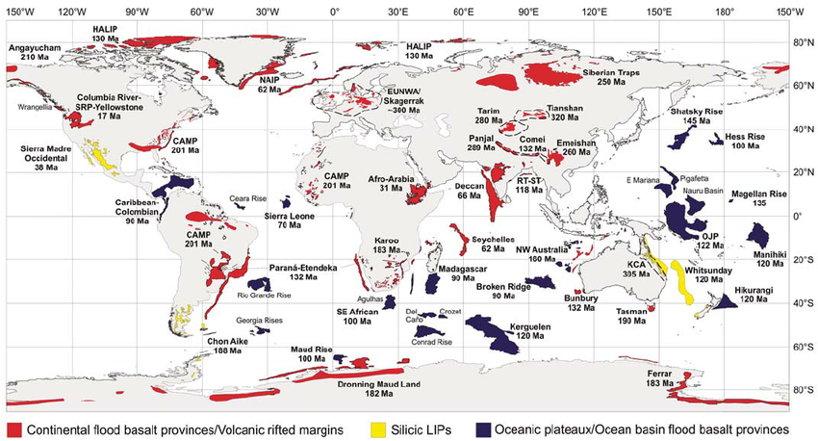
OAE 2
OAE1a
T-OAE
Self et al. 2014

Slide 7
Nejstarší DNA?
Nejnovější studie – 2 Ma staré DNA z Grónska (ekosystém – rostliny, mastodonti)
https://www.scientificamerican.com/article/worlds-oldest-dna-discovered-revealing-ancient-arctic-forest-full-of-mastodons/
https://www.ncbi.nlm.nih.gov/pmc/articles/PMC9729109/
https://www.youtube.com/watch?v=qav579ZURpk
Předchozí rekord – 1,2 Ma staré DNA z mamutího zubu
https://www.nationalgeographic.com/science/article/million-year-old-mammoth-teeth-yield-worlds-oldest-dna
DNA z jantaru?
https://www.ncbi.nlm.nih.gov/pmc/articles/PMC1688388/pdf/9149422.pdf

Slide 8
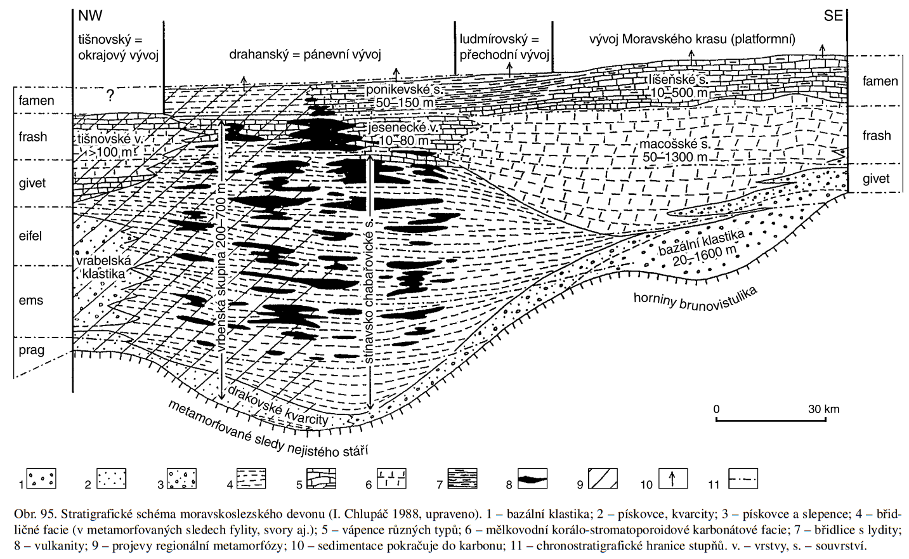
Test 3 – zpětná vazba
Paleoklima – karbon vlhký x perm aridní x obě teplé

Slide 9
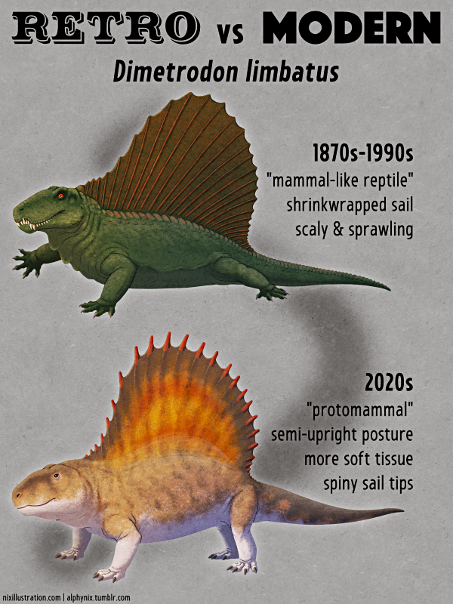
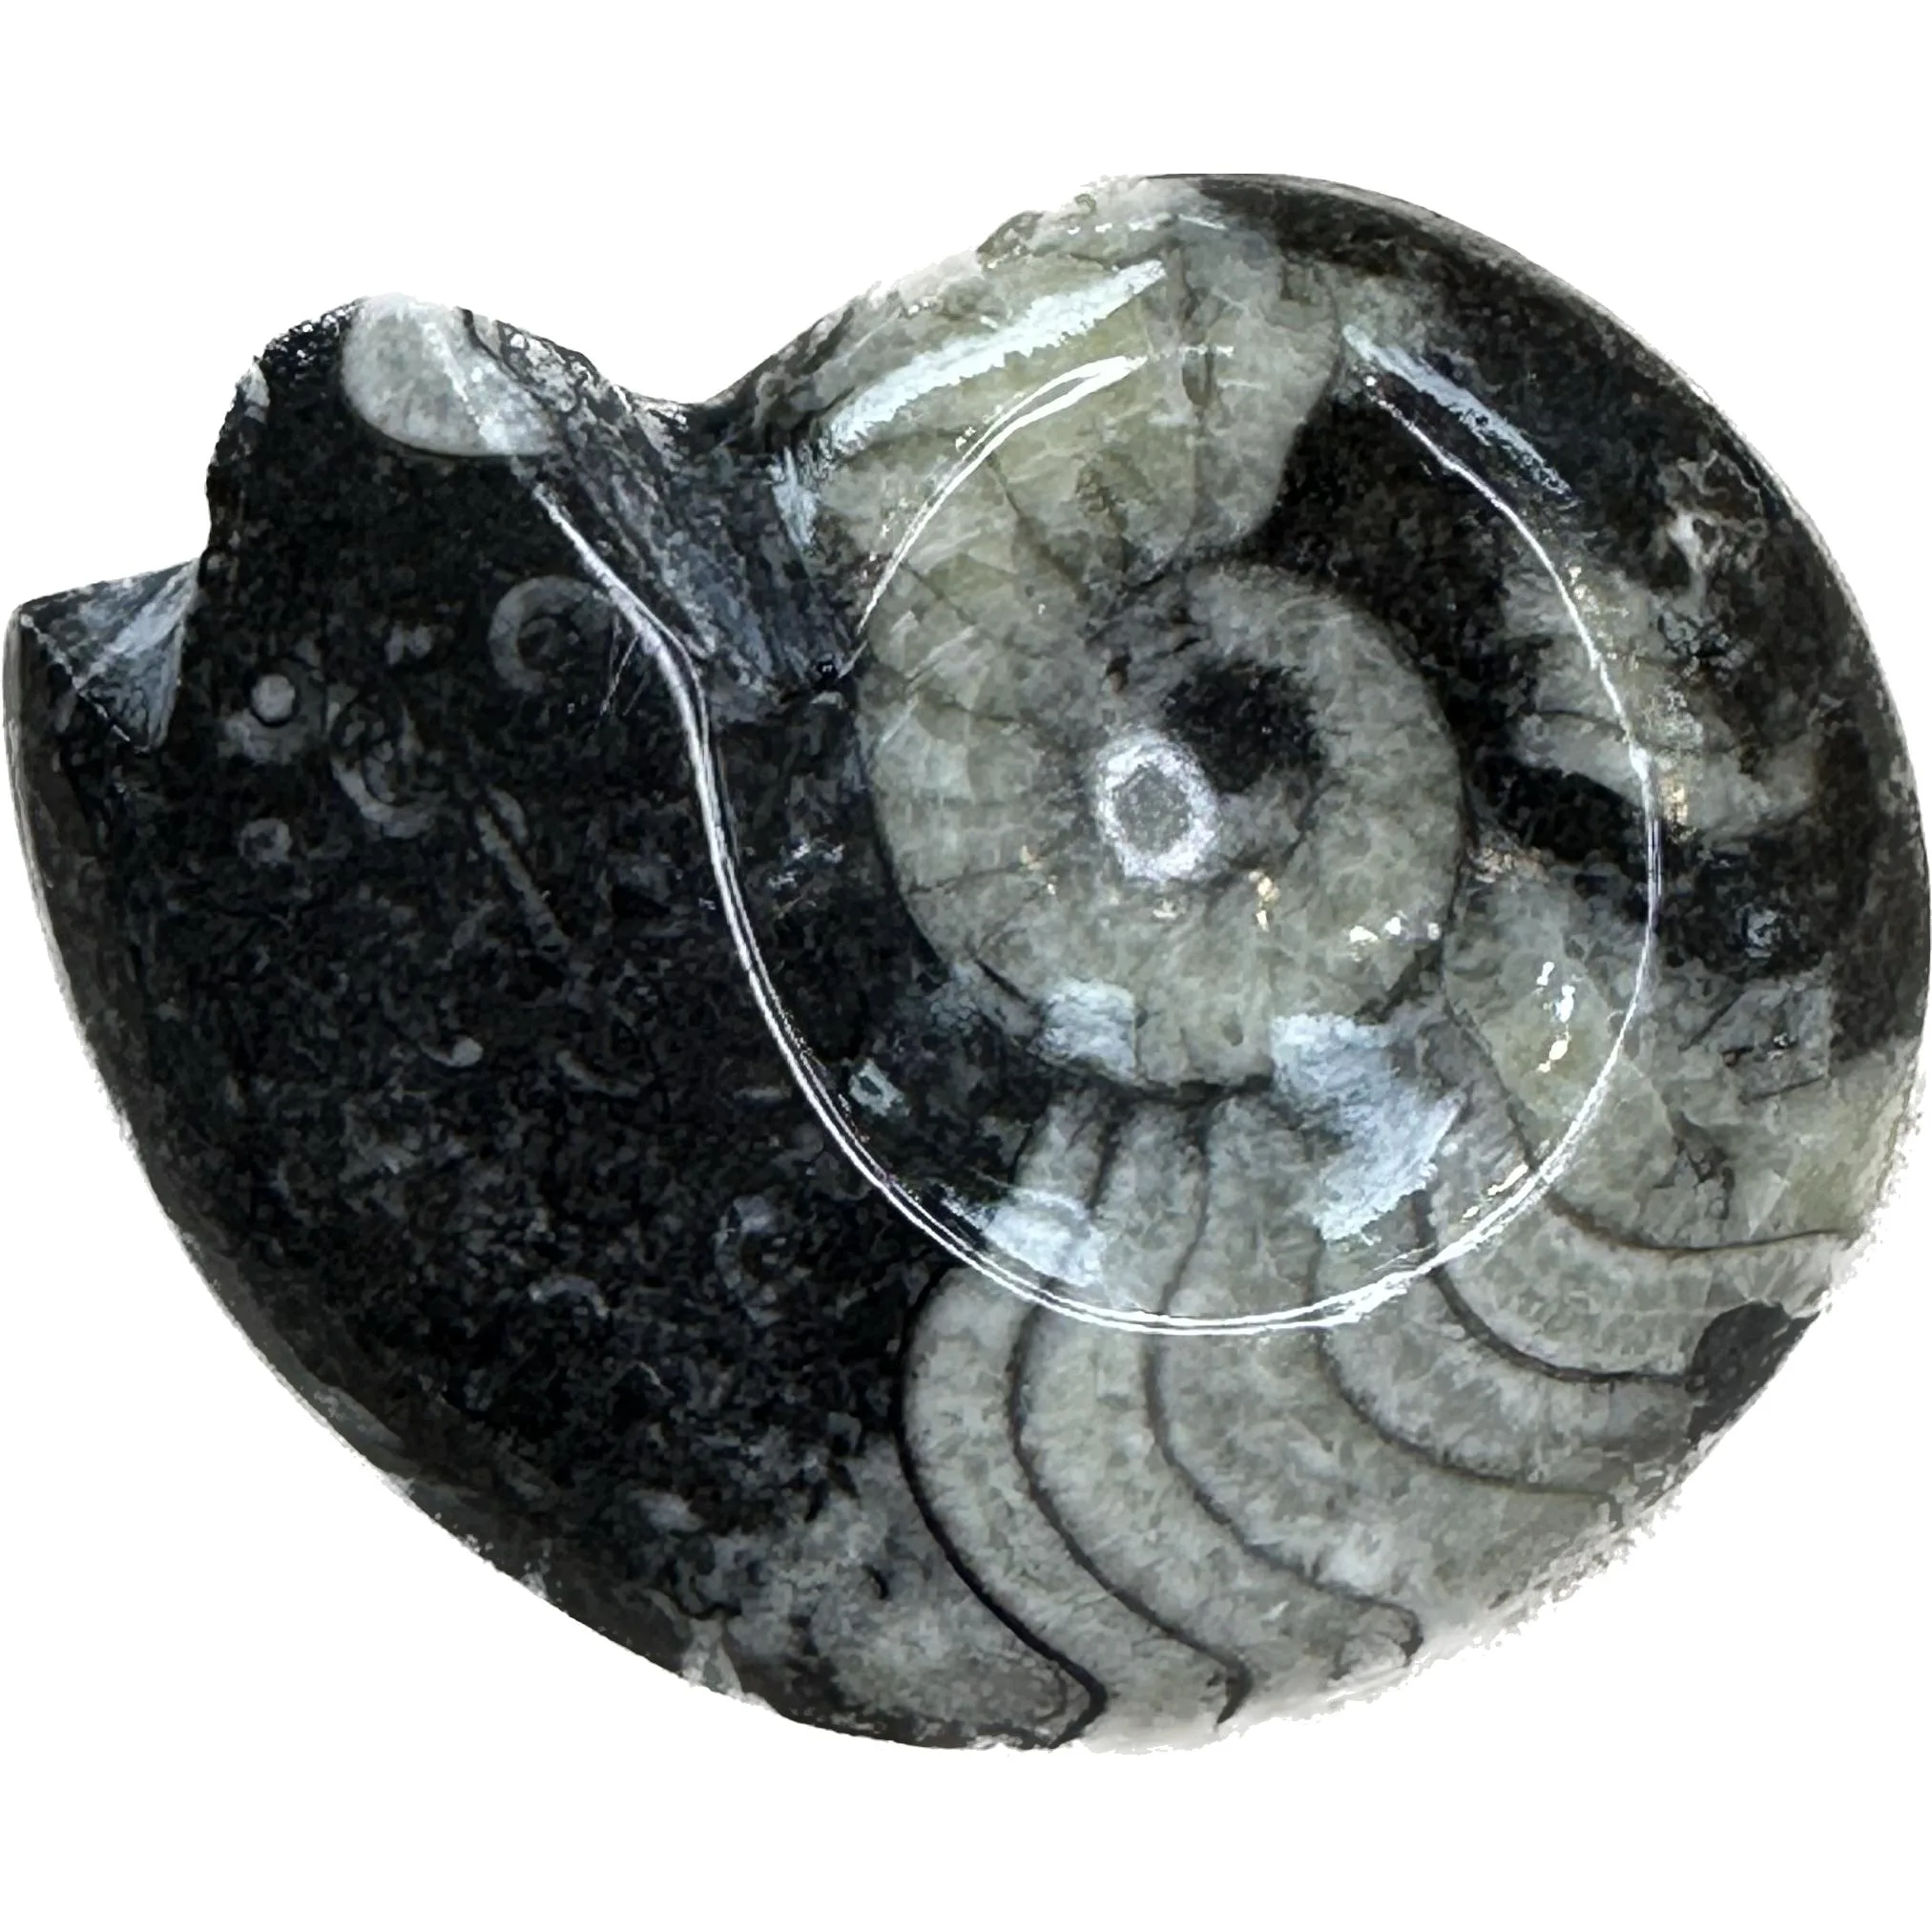
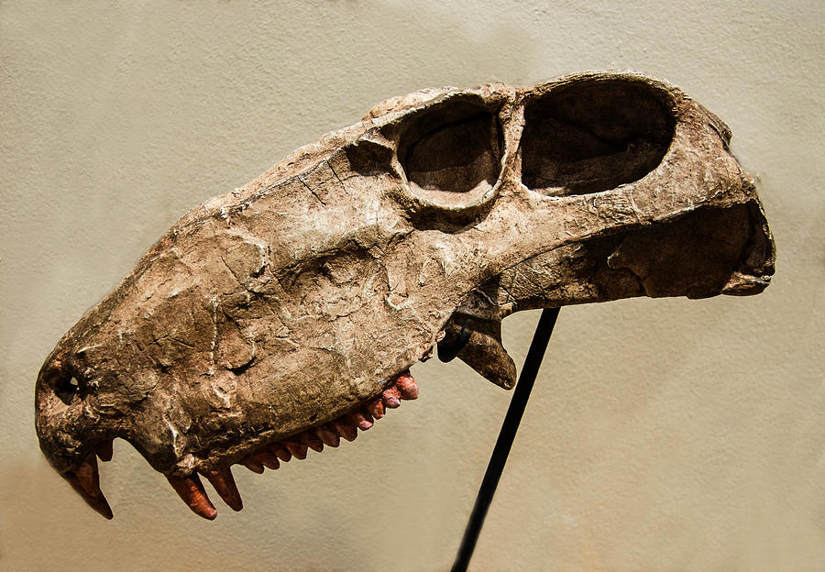
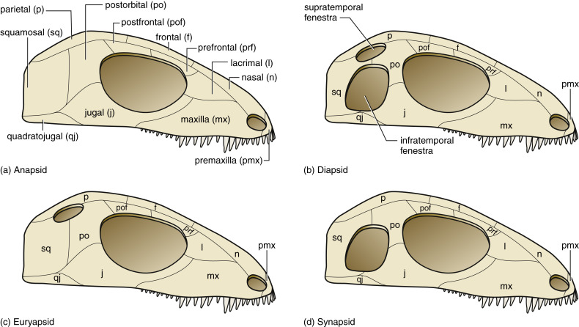
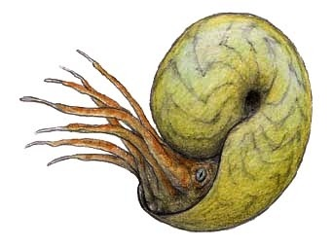
Test 3 – zpětná vazba
Goniatiti
Synapsidi

Slide 10
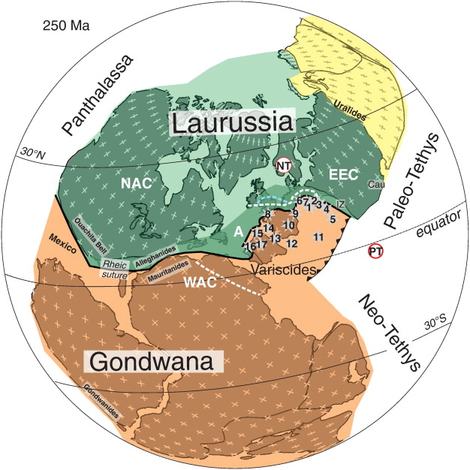
Test 3 – zpětná vazba
Variská orogeneze <–> akrece Pangei
Pozdně devonské vymírání
X
Vymírání perm/trias
https://doi.org/10.1016/j.gr.2013.03.001

Slide 11
Cvičení 10
Mezozoikum 2

Slide 12
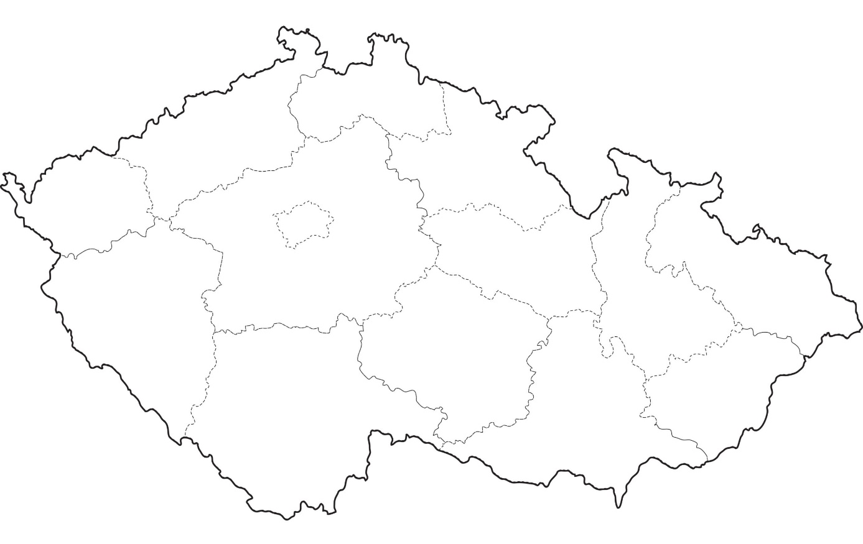
Protokol 10 - otázky
Na mapce barevně vyznačte povrchové výskyty triasu, jury a křídy na území ČR. Každý z těchto tří útvarů má v ČR jednu lokalitu, na které byly nalezeny pozůstatky dinosaurů nebo dinosauromorfů. Uveďte názvy lokalit, zaznačte je do mapky spolu s jednoduchým náčrtkem toho, co se našlo a uveďte stáří a taxonomické zařazení nálezů (druh, čeleď nebo podobně).

Slide 13
Protokol 9 - otázky
Stručně vysvětlete základní rozdíl mezi alochtonní a autochtonní jurou Českého masivu. Do mapky zaznačte několik alochtonních jurských lokalit. Čím více, tím lépe.
V případě autochtonního jurského pokryvu Českého masivu se rozlišuje několik souvrství. Jedno z nich je ekonomicky významným zdrojem ropy a zemního plynu. Které to je? Uveďte také pár lokalit v ČR, na kterých se ropa nebo zemní plyn v současné době těží.
Do tabulky dosaďte hlavní indexové, útesotvorné a horninotvorné organismy mesozoika. Uveďte vyšší taxony jako kmeny/třídy.
 | Indexové | Útesotvorné | Horninotvorné
Křída
Jura
Trias

Slide 14
Protokol 9 - otázky
Popište vymírání na konci křídy. Především příčiny tohoto vymírání a jeho vliv na biotu.
V juře došlo za vzniku nového oceánu k rozpadu superkontinentu Pangea na dva velké kontinenty. Najděte vhodnou paleogeografickou rekonstrukci a zaznačte do ní jejich názvy

